Slide 1
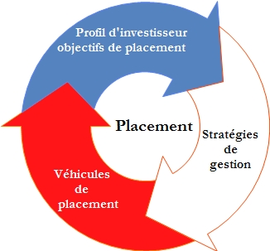
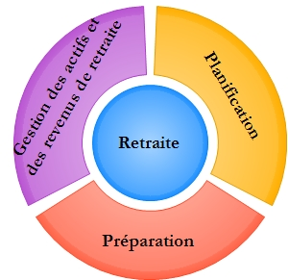
Offre de cours en gestion des finances personnelles
Automne 2018

Slide 2
Contenu
Bienvenue à cette séance d’information
Bref historique de ce programme de formation
Présentation du formateur
L’activité Réaliser une saine gestion de mes placements boursiers
L’activité Préparer et gérer ma retraite

Slide 3
Bref historique de ces formations
Simulation d’investissements financiers Bourstad organisée par le Collège de Rosemont entre 1987 et 2015 (maintenant sous la gestion du CIRANO)
Projet Institut collégial de la littératie financière géré par le Collège de Rosemont entre 2009 et 2015
Attestation d’études collégiales en Gestion des finances personnelles entre 2011 et 2014
Ce programme a été transformé en une série d’activités de formation non créditées à partir de l’automne 2014
Les 2 activités qui vous sont proposées font partie de ces activités non créditées.

Slide 4
Le Formateur
Paul Bourget, mba
Concepteur de la simulation d’investissements financiers Bourstad
Enseignant retraité en administration du Collège de Rosemont
Directeur de projets d’éducation financière au CIRANO depuis 2015

Slide 5
Réaliser une saine gestion de mes placements boursiers
Les mardis de 18h 30 à 21h 30
Du 9 octobre au 11 décembre 2018

Slide 6
Réaliser une saine gestion de mes placements boursiers

Slide 9
…saine gestion de mes placements boursiers – Stratégies pédagogiques
Stratégie d’enseignement
Stratégie d’apprentissage
Exposé animation
Présentation d’exemples concrets
Animation de discussion
Encadrement des exercices et simulations
Lectures et réflexion
Prise de notes personnelles
Participation aux discussions
Participation aux exercices (simulation, résolution de problèmes, etc.)
Tests d’auto-évaluation

Slide 10
Simulations boursières Bourstad (CIRANO)
Différentes simulations boursières proposées sur le site www.bourstad.ca
Simulation permanente et gratuite Bourstad en tout temps.
Simulations privées
Une simulation privée réservée aux étudiants du cours sera proposée.
Portefeuille de référence diffusé hebdomadairement

Slide 11
Pour plus d’informations sur le cours …gestion de mes placements boursiers
Sur le site web de l’environnement d’apprentissage (www.iclf.ca) vous retrouverez :
Le plan de cours
Le matériel pédagogique utilisé lors de la première rencontre
Des animations pour guider vos premiers pas dans la simulation Bourstad

Slide 12
Suggestions aux personnes intéressées par .. saine gestion de mes placements
Lecture des pages financière d’un quotidien, par exemple La Presse Plus, ou d’un journal financier, par exemple Les Affaires
Écoute d’une émission télé d’actualité économique, par exemple RDI économie
Créer un compte dans la simulation boursière gratuite et permanente Bourstad en tout temps

Slide 13
Préparer et gérer ma retraite
Les mercredis de 18h 30 à 21h 30
du 10 octobre au 12 décembre 2018

Slide 16
Automne 2018

Slide 17
Préparer et gérer la retraite – Stratégies pédagogiques
Stratégies d’enseignement
Stratégies d’apprentissage
Exposé animation
Présentation d’exemples concrets
Incitation des étudiants à participer aux discussions
Animation de discussion
Lectures et réflexion
Prise de notes
Participation aux discussions
Exercices (utilisation de feuilles de travail)
Tests d’auto-évaluation

Slide 19
Préparer et gérer ma retraite

Slide 20
Pour plus d’informations sur le cours Préparer et gérer ma retraite
Sur le site web de l’environnement d’apprentissage (www.iclf.ca) vous retrouverez :
Le plan de cours
Le matériel pédagogique utilisé lors de la première rencontre

Slide 21
Suggestions aux personnes intéressées par Préparer et gérer ma retraite
Lire le premier chapitre de l’ouvrage Planifier, préparer et gérer sa retraite (diffusé sur le site www.iclf.ca )
Consulter ces ressources pour la préparation et la gestion de la retraite décrites à l’annexe 1.1 de ce chapitre (liens vers les sites web des organismes)
Question retraite
Site de la Régie des rentes du Québec
Le Ministère de l’Emploi et de la solidarité sociale

Slide 22
Pour être informés de futures activités d’éducation financière
Inscrivez-vous à la liste d’envoi de Paul Bourget et Waguih Laoun
Vous serez informés des prochaines activités d’éducation financière du Collège de Rosemont et du CIRANO
La liste n’est pas mise à la disposition des entreprises de services financiers
Chaque communication comprend un lien de désinscription

Slide 23
Merci de votre participation à cette séance d’information
Si vous désirez plus d’information au sujet de ces formations, communiquez avec Paul Bourget par courriel
pbourget@videotron.ca
Au plaisir de vous accueillir éventuellement dans une formation du service de la Formation continue du Collège de Rosemont

